Slide 1


Tuần 13 - Bài 38
Tiết 63: CHIA CHO SỐ CÓ MỘT CHỮ SỐ

Slide 2



Slide 3


Slide 4

LUYỆN TẬP – THỰC HÀNH

Slide 5









Toán
Tiết 63: CHIA CHO SỐ CÓ MỘT CHỮ SỐ

Slide 6

THẢO LUẬN NHÓM VÀ BÁO CÁO KẾT QUẢ

Slide 7
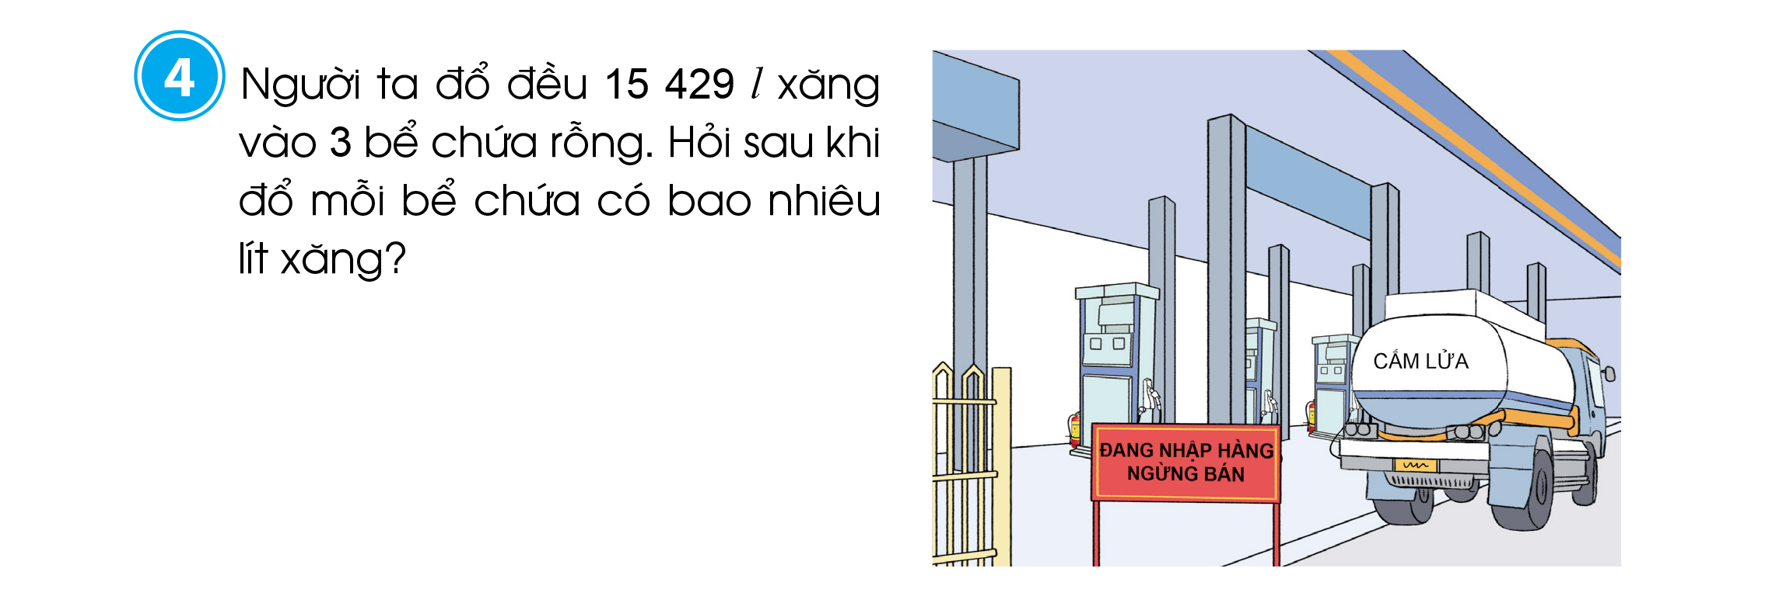
Toán
Tiết 63: CHIA CHO SỐ CÓ MỘT CHỮ SỐ

Slide 8
Bài 4: Người ta đổ đều 15 429l xăng vào 3 bể chứa rỗng. Hỏi sau khi đổ mỗi bể chứa có bao nhiêu lít xăng ?
Toán
Tiết 63: CHIA CHO SỐ CÓ MỘT CHỮ SỐ
Tóm tắt:
Bài giải
6 bể : 15 429l xăng
Số lít xăng sau khi đổ ở mỗi bể chứa là:
1 bể:... l xăng?
14 429 : 3 = 5 143 ( lít )
Đáp số : 5 143 lít xăng

Slide 9
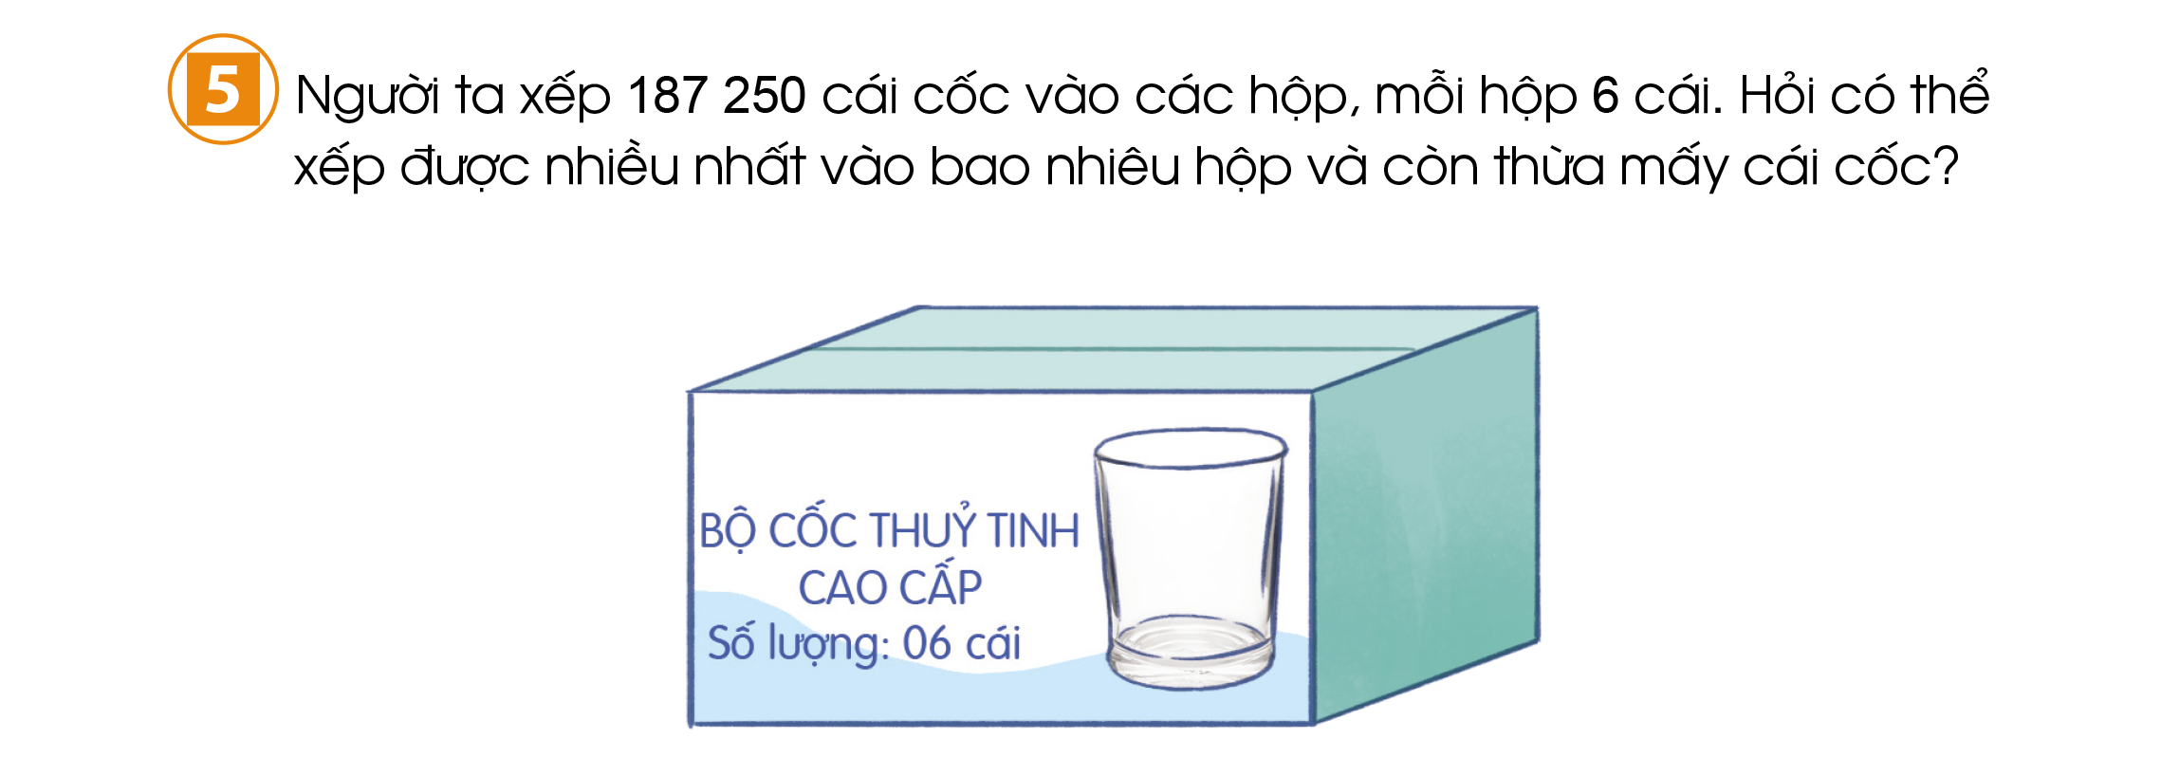
Toán
Tiết 63: CHIA CHO SỐ CÓ MỘT CHỮ SỐ
Tóm tắt:
6 cái: 1 hộp
187 250 cái:…hộp, thừa…cái?

Slide 10
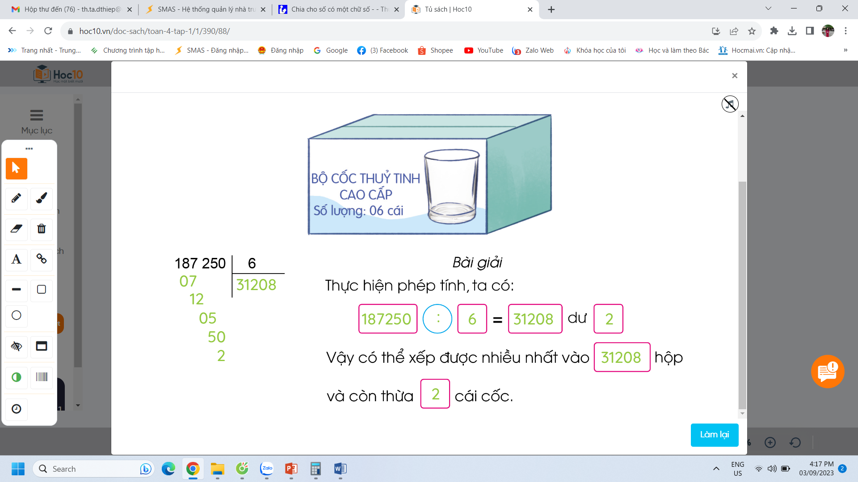
Toán
Tiết 63: CHIA CHO SỐ CÓ MỘT CHỮ SỐ

Slide 11
VẬN DỤNG

Slide 12


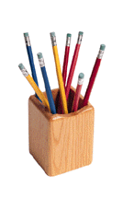
Câu 1: Không thực hiện phép tính, hãy cho biết kết quả sau đúng hay sai:
42789 : 4 = 10696 ( dư 5)
Đúng
b) Sai
01
03
04
05
00
02
Đáp án: b

Slide 13
Câu 2: Phép tính sau đúng hay sai:
a. Đúng
b. Sai
14612 2
06 736
012
0
01
03
04
05
00
02
Đáp án: b

Slide 14

Em hãy chia sẻ những điều học được qua bài này.

Slide 15
Chúc các em học tốt!

